Slide 1
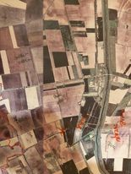
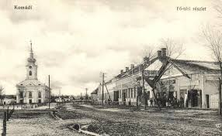
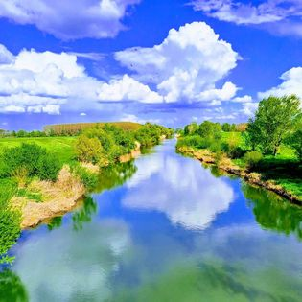
Helynévgyűjtési tapasztalatok és eddigi eredmények Komádiban
Bagdi Zsuzsanna Sára
OMA IV.
magyar-angol

Slide 2
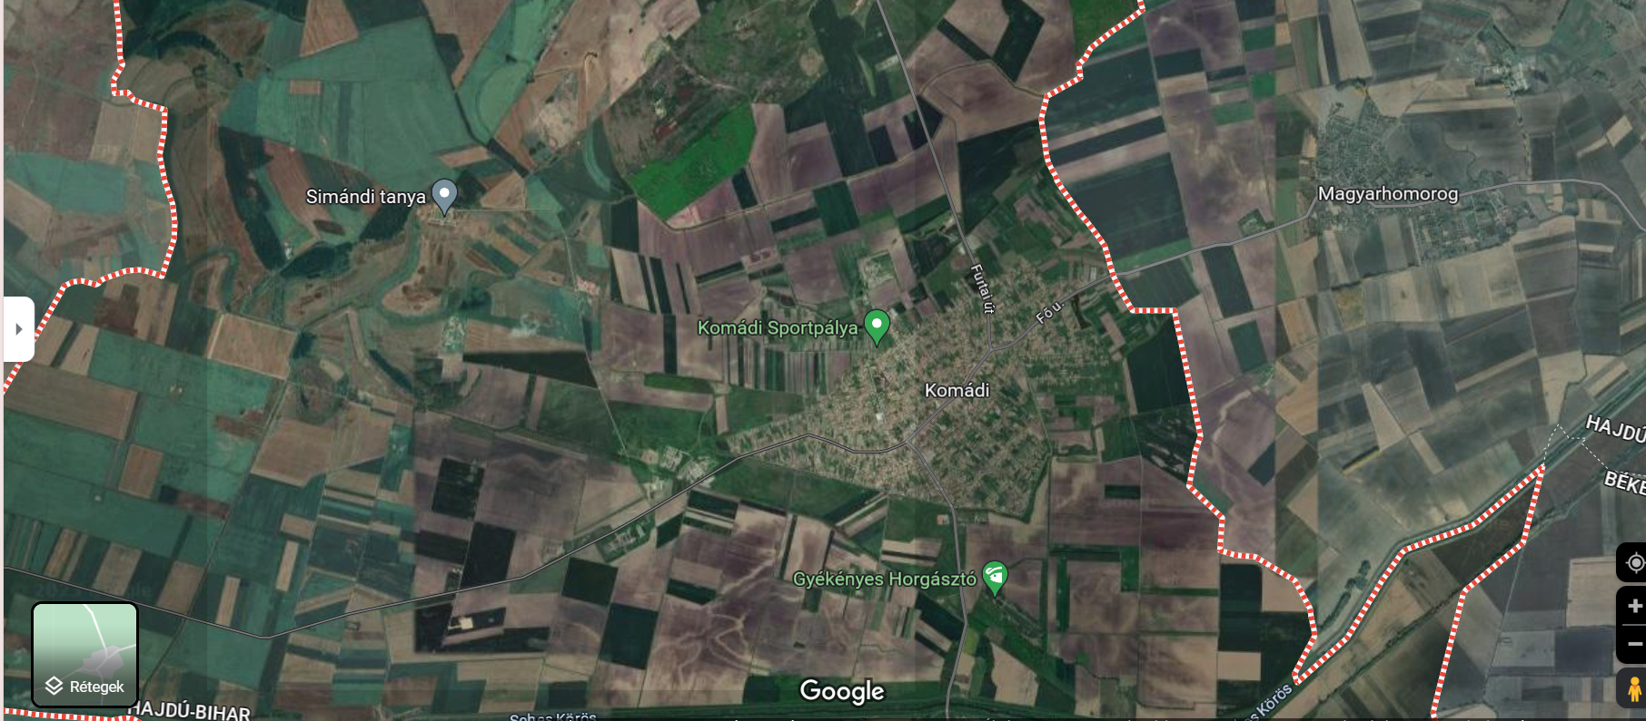
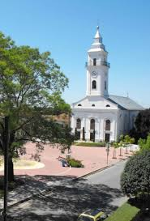
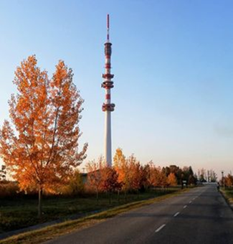
A település
Hajdú-Bihar megye déli része, Berettyóújfalui járás
A Sárrét és a Bihari tájegység része
Területe: 14465 ha/144, 6 km²
Népessége: 4931 fő (KSH 2022)

Slide 3
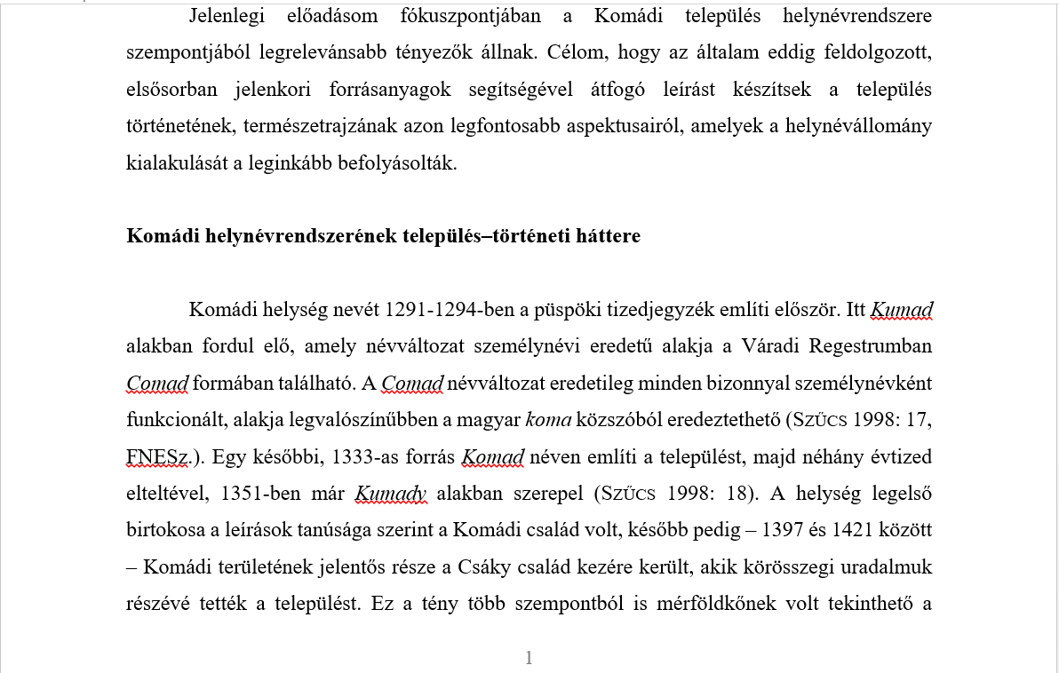
A gyűjtést megelőző tevékenység
A település történetére vonatkozó adatok gyűjtése → a település helynévrendszerének kialakulása szempontjából releváns településtörténeti összefoglaló

Slide 4
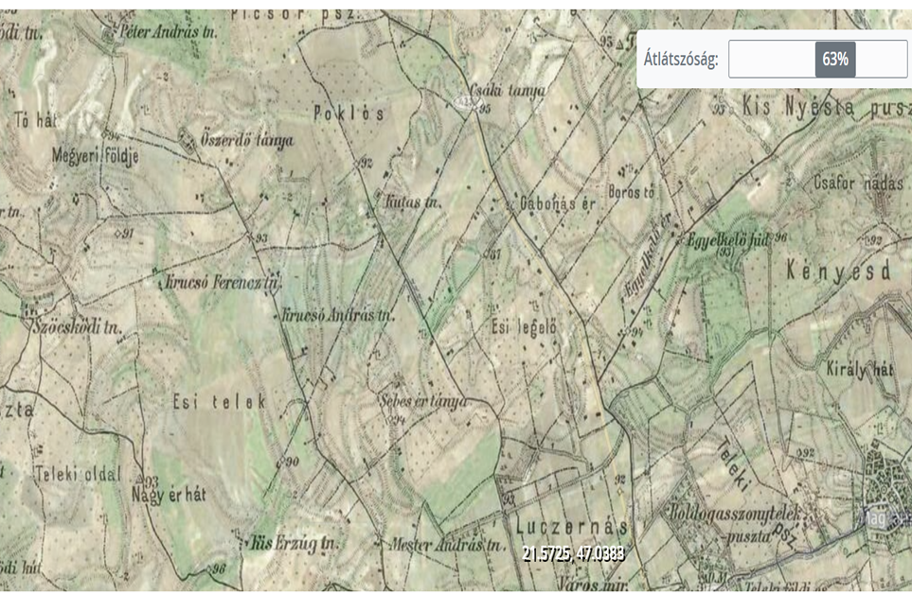
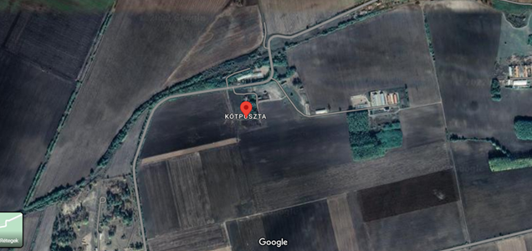
A gyűjtést megelőző tevékenység
Településtörténeti háttér
A település nevének etimológiája
Birtokviszonyok
Meghatározó történelmi korszakok,
események
Vízrajz, természetrajz
Határszerkezet → elpusztult
települések Komádi határában:
Iráz, Kótpuszta, Hathi puszta, Eöss (Ősi), Megyer

Slide 5
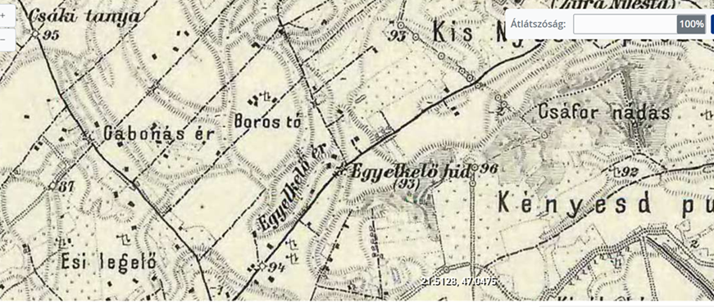
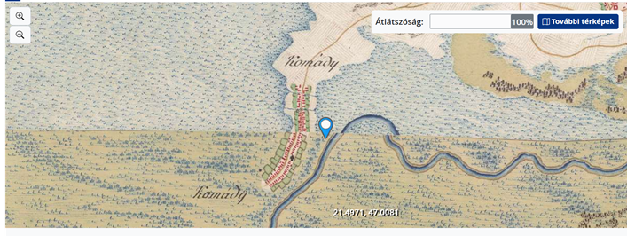
Történeti források feldolgozása
Kataszteri térkép (1885)
Katonai felmérések térképei
(EKFT-1783; MKFT-1860; HKFT-1884;
MaKFT-1941)
Lipszky, Map. = Lipszky János, Mappa generalis regni Hungariae. 1804–1808. In: Lipszky János, A Magyar Királyság és társországai térképe és névtára. 1804–1810. DVD. Budapest, Arcanum Adatbázis Kft., 2005.

Slide 6
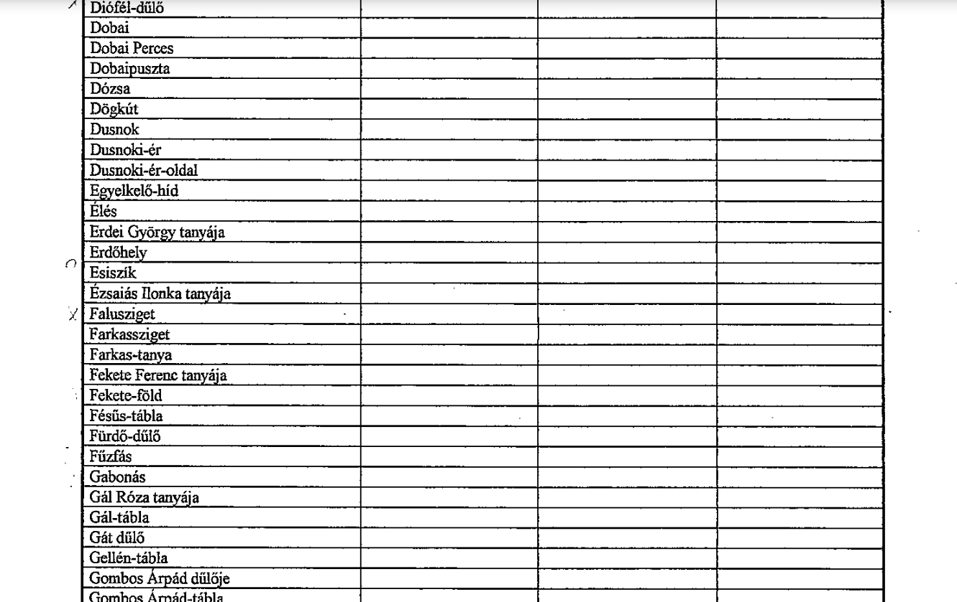
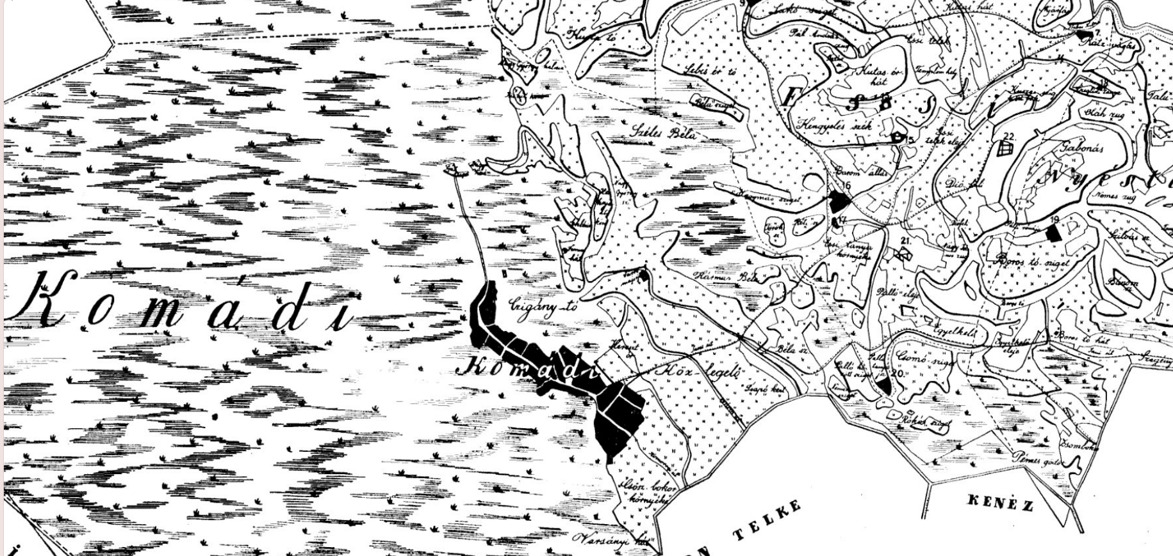
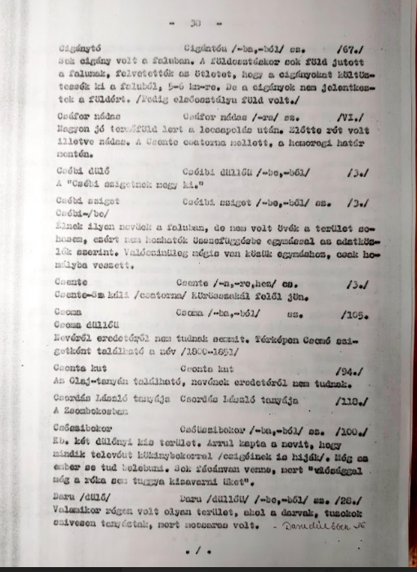
Történeti források feldolgozása
Borovszky Samu szerk., 1901. Magyarország vármegyéi és városai. Bihar vármegye és Nagyvárad. Budapest, Országos Monográfia Társaság.
Molnár Balázs 1952. Adatok a Komádi tanyák történetéhez és a tanyai lakosság életmódjának mai átalakulásához. Etnographia 63.
Szűcs Ágnes 1998. Komádi földrajzi neveinek névszociológiai vizsgálata. Szakdolgozat (Kézirat.) Debrecen.
Hámos Edit 1978. Komádi földrajzi nevei. Szakdolgozat (Kézirat.) Debrecen.

Slide 7
Történeti források feldolgozása
A források jelentős részének feldolgozása az élőnyelvi gyűjtés megkezdése előtt, illetve azzal párhuzamosan
Komádi helynévállományának előzetes és jobb megismerése
Egyedi vonások körvonalazódása (elpusztult települések, a település egyes határrészeinek külön egységként kezelése)
Lokalizáció

Slide 8
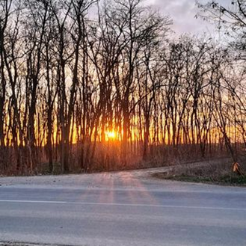
Élőnyelvi gyűjtés
2022: 7 helyi kötődésű, 50 év feletti adatközlő bevonásával
Interjúk: 3 alkalommal páros, egy alkalommal egyéni
Változó helynévismeret → a belterületi nevek ismerete általánosságban jobb mint a külterületi neveké
Nevek más nevekhez való viszonyának pontos meghatározása
Térképi lokalizáció: bizonytalan

Slide 9
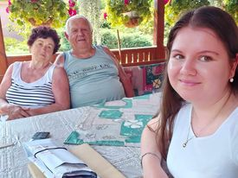
Élőnyelvi gyűjtés
Élőnyelvi gyűjtés második szakasza: 2023 nyarán → adatközlők felkeresése előzetesen összeállított lista alapján
Összesen 10 interjú lebonyolítása 16 személy (7 nő és 9 férfi, a legtöbb esetben 50 évnél idősebbek) → 3 egyéni és 3 páros interjú

Slide 10
Élőnyelvi gyűjtés
Elsősorban Komádi külterületi neveinek minél szélesebb körű felgyűjtése
Az interjúk megkezdése előtt: konkrét rákérdezés arra, melyik adatközlő a település mely részét ismeri/ismerheti a legjobban (legelső kérdés)
Egyszerűbb térképi lokalizáció
Szignifikánsan több adat közlése a beszélgetések során

Slide 11
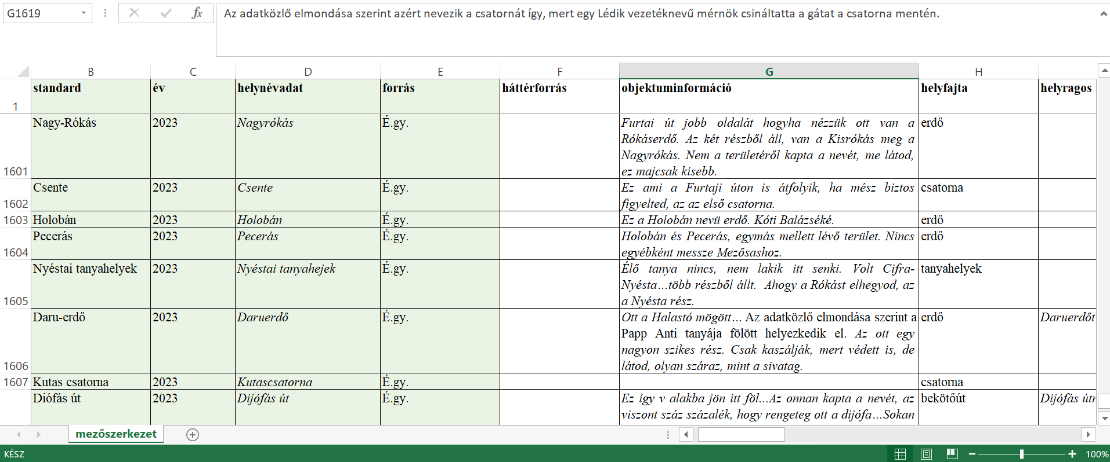
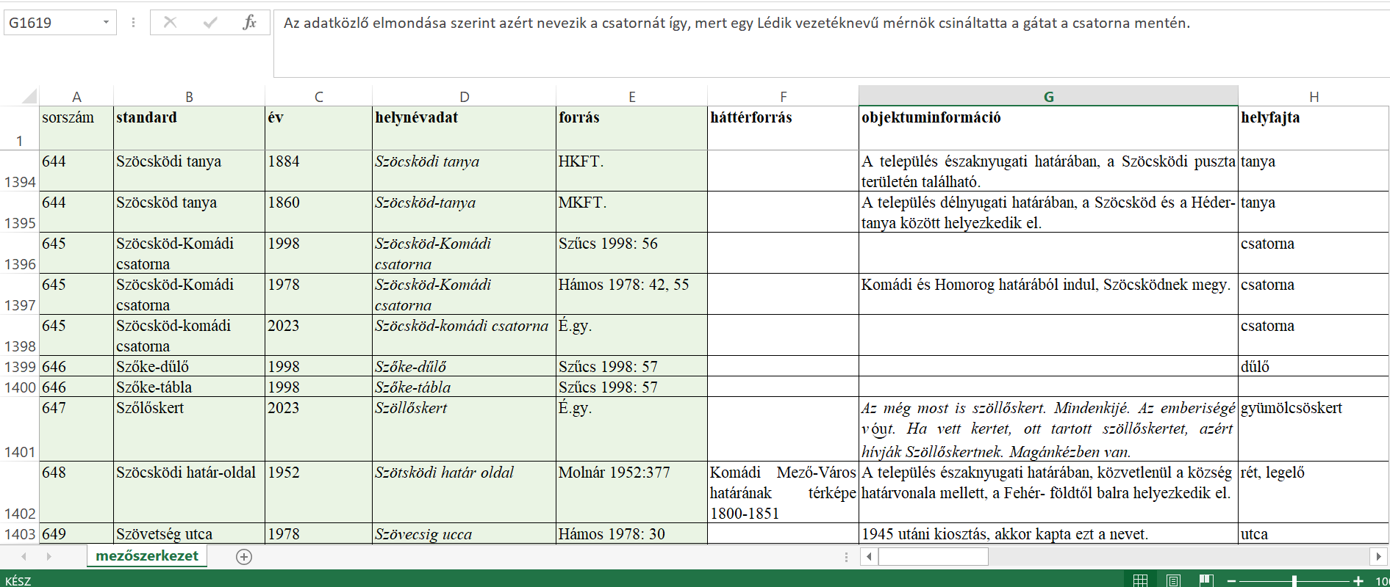
Feldolgozó munka
Élőnyelvi interjúk feldolgozása, adatbázisba rendezése

Slide 12
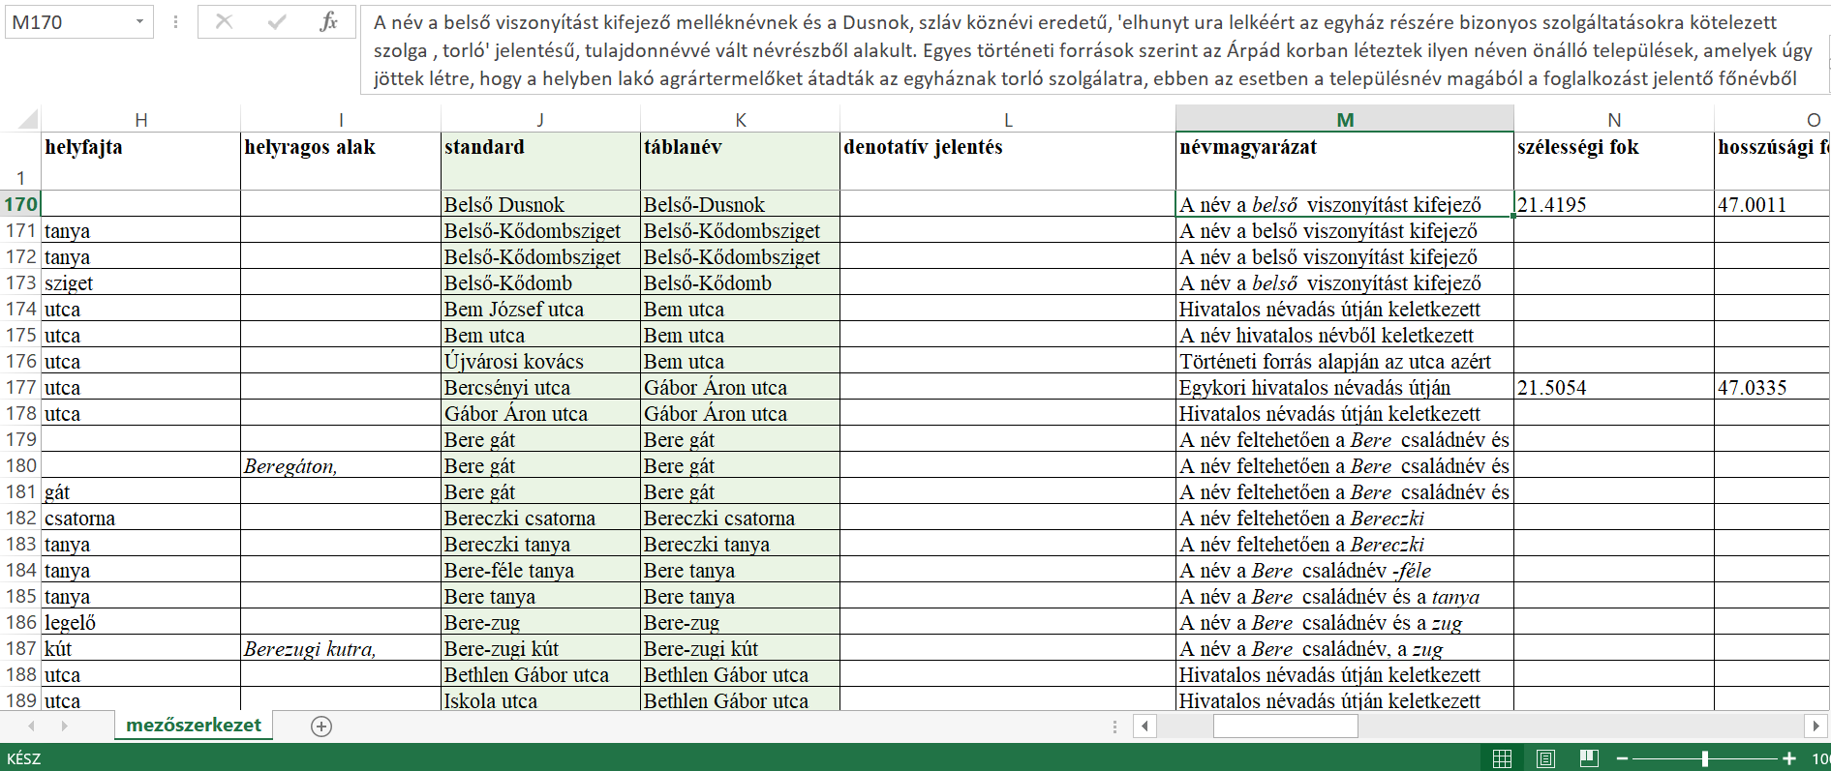
Feldolgozó munka
Névmagyarázatok írása, a megfogalmazásokban igazodva a MNHP formai keretéhez.

Slide 13
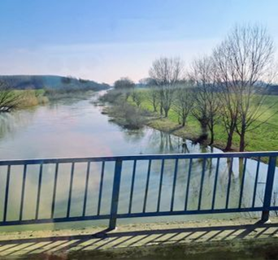
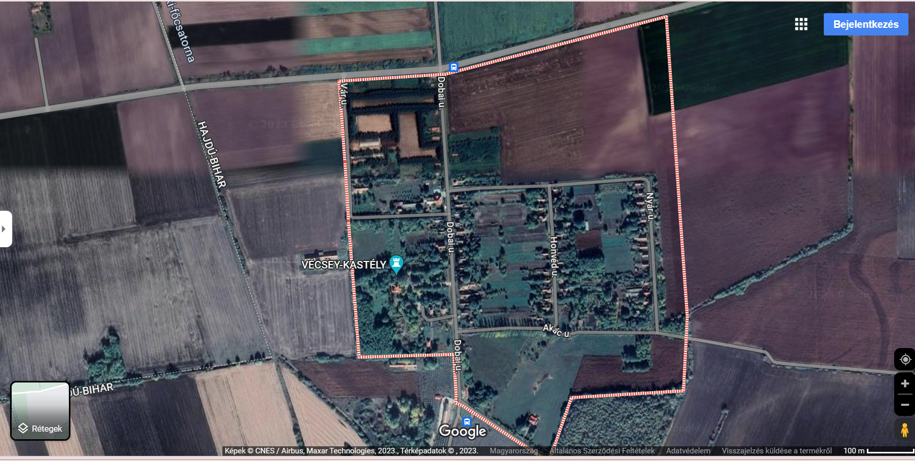
További tervek
További fő célom még néhány, az élőnyelvi helynévanyag bővítésére irányuló interjú lefolytatása elsősorban a jelenleg még hiányosabbnak mondható területekre, településrészekre fókuszálva
A település vízrajzi sajátosságait jól ismerő személyek bevonása a gyűjtésbe
Dobaipuszta: önálló, kisebb egység

Slide 14
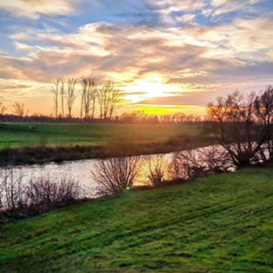
További tervek
Az így összeállított, kibővített anyagból helynévszótár készítése a MNHP formai kereteihez igazítva
Nyelvészeti elemzés (funkcionális-szemantikai, lexikális-morfológiai, keletkezéstörténeti elemzés)

